Slide 1

Instadroid
Proyecto Fin de Grado
Desarrollo de Aplicaciones Multiplataforma
CIFP Virgen de Gracia
Carlos González Díez

Slide 2
Presentación
RED SOCIAL PARA COMPARTIR FOTOGRAFÍAS Y MOMENTOS
SUBIR, EDITAR BORRAR NUESTRAS PUBLICACIONES
VER PUBLICACIONES DE LOS DEMÁS USUARIOS, COMENTAR Y DAR ME GUSTA
VER Y EDITAR NUESTRO PERFIL
VER LOCALIZACIÓN DE LAS PUBLICACIONES
HACER AMIGOS Y TENER CHATS

Slide 3
Estudio de mercado
SECTOR → REDES SOCIALES
TARGET → Persona 15-35 años de cualquier parte sin importar su educación o poder adquisitivo
Competencia → WHATSAPP, FACEBOOK
FORTALEZAS → CERCANÍA DE INSTADROID. Facilidad de adaptación al cambio
Debilidades → app nueva en sector muy asentado
Oportunidades → adaptación al cambio
Amenazas → aplicaciones similares. Cambio en tendencias de consumo

Slide 4

Planificación
Utilización de Kanban. GitKraken Boards e Issues de GitHub.
FECHAS Clave
29 OCTUBRE → PLANIFICACIÓN Y ANÁLISIS
2 DICIEMBRE → DISEÑO DE LA SOLUCIÓN
31 DICIEMBRE → IMPLEMENTACIÓN
4 ENERO → PRUEBAS
5 ENERO → LANZAMIENTO
7 ENERO → CONCLUSIONES
Utilización de gitflow como workflow

Slide 5

ESTIMACIÓN DE COSTES
PRECIO/HORA 20 € x 110 HORAS = 2200 €
Otros conceptos
EMULADOR IOS 25 €
DESPLIGUE EN TIENDAS A CARGO DEL CLIENTE
FIREBASE EN FUNCIÓN DE PETICIONES
TOTAL CON IVA: 2837.45 €

Slide 6








HERRAMIENTAS UTILIZADAS

Slide 7
Prevención de riesgos
RIESGOS TÍPICOS DE LA PROFESIÓN
DOLORES DE ESPALDA, FATIGA VISUAL
SOLUCIONES DESDE LA ERGONOMÍA (SILLAS, PANTALLAS EYE CARE)
RIESGOS TÍPICOS DE PROYECTOS DE DESARROLLO → CONSULTAR DOCUMENTACION

Slide 8
ANÁLISIS DE LA SOLUCIÓN
Instadroid

Slide 9

REQUISITOS
FUNCIONALES
- Ver timeline de publicaciones en tiempo real
- Subir, editar, borrar publicaciones
- Ver localización de las fotos
- Registro, login
NO FUNCIONALES
- Multiplataforma
- Backend en servidor securizado
INFORMACIÓN
- Usuario, Publicación, Mensaje, Comentario, Relación de amistad

Slide 10

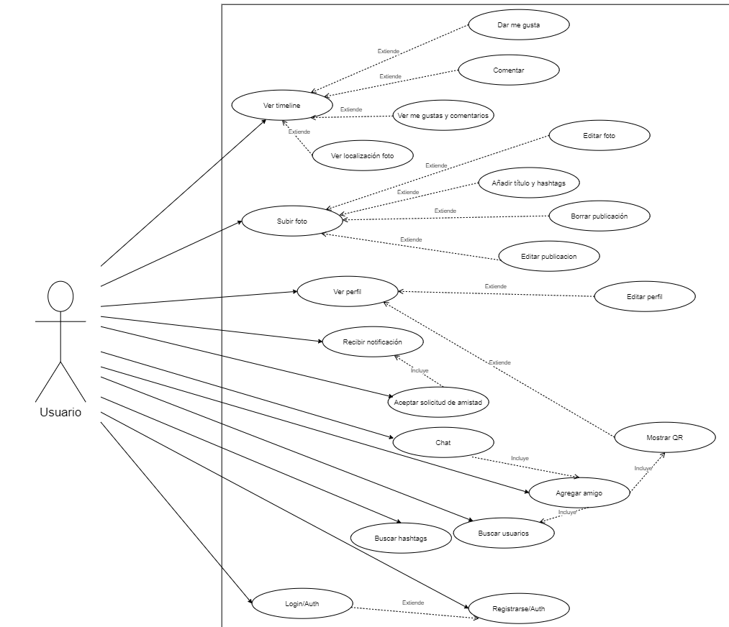
CASOS DE USO

Slide 11


DISEÑO DE LA SOLUCIÓN
PROTOTIPADO UI COMPLETO EN DOCUMENTACIÓN Y VÍDEO EXPLICATIVO EN YOUTUBE

Slide 12
PROTOTIPADO UI
LA NAVEGABILIDAD DE LAS PANTALLAS SE CORRESPONDE CON LOS CASOS DE USO. ESTAS SON LAS PANTALLAS MÁS RELEVANTES.

Slide 13
Diagrama de clases
ASOCIACIONES DE COMPOSICIÓN. SI DESAPARECE EL USUARIO DESAPARECE TODO LO DEMÁS

Slide 14
PERSISTENCIA DE LA INFORMACIÓN
Uso de NoSQL por necesidad de carga de datos en tiempo real que tiene el proyecto

Slide 15
DISEÑO DE LA ARQUITECTURA
FIREBASE & FLUTTER
En tiempo real
Basada en servicios web
Orientada a servicios
COMUNICACIÓN HTTP

Slide 16


JUSTIFICACIÓN TECNOLÓGICA

Slide 17
DEMO: ASPECTOS MÁS RELEVANTES
Instadroid

Slide 18
Modelo de usuario
EN ESTE MODELO SE RECOGEN LOS ASPECTOS MÁS IMPORTANTES A GUARDAR DEL USUARIO
DART PERMITE REALIZAR CONSTRUCTORES CON NOMBRE DE MANERA QUE UNO PUEDE SER EL QUE RECIBA UN JSON Y DEVUELVA AL USUARIO

Slide 19
Login y registro en Firebase
UTILIZACIÓN DE EL SERVICIO DE AUTENTICACIÓN PARA REGISTRAR Y LOGEAR USUARIOS
UTILIZANDO REALTIME DATABASE PARA AGREGAR UN NUEVO USUARIO A LA BBDD

Slide 20
MODELO DE PUBLICACIÓN
REPRESENTA LOS DATOS MÁS IMPORTANTES QUE VAMOS A MANEJAR SOBRE PUBLICACIONES EN INSTADROID

Slide 21
TIMELINE DE PUBLICACIONES
CONSULTAMOS Y LISTAMOS TODAS LAS PUBLICACIONES DE LA COLECCIÓN DE PUBLICACIONES EN REALTIME DATABASE
POR CADA PUBLICACIÓN, OBTENEMOS LA ID DEL USUARIO CREADOR Y CONSULTAMOS ESE USUARIO EN LA COLECCIÓN DE USUARIOS

Slide 22
CREACIÓN, BORRADO Y EDICIÓN
CRUD CON LA COLECCIÓN DE PUBLICACIONES

Slide 23
Localización y subida de imagen a Firestore
AL MOMENTO DE SUBIR LA PUBLICACIÓN, SUBIMOS LA IMAGEN A FIRESTORE, OBTENIENDO LA URL
TAMBIÉN OBTENEMOS LA LOCALIZACIÓN DEL DISPOSITIVO

Slide 24
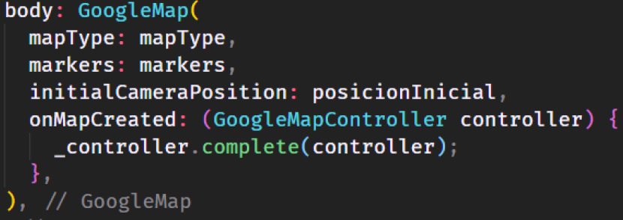
VISUALIZAR LOCALIZACIÓN
SITUAMOS LA CÁMARA Y ESTABLECEMOS MARCADOR CON LA LATITUD Y LONGITUD DE LA PUBLICACIÓN
PINTAMOS EL MAPA DE GOOGLE EN LA PANTALLA Y LE AÑADIMOS LOS MARCADORES Y LA POSICIÓN DE LA CÁMARA

Slide 25

PRUEBAS
Plan de pruebas
Unitarias:
- Registro
- Login
- Ver timeline
- Subir foto
- Editar foto
- Ver localización foto
- Eliminar foto
Del sistema:
- Pruebas con usuario no especializado (facilidad de uso)
- Prueba de seguridad (autenticación)

Slide 26

Lanzamiento
BACKEND DESPLEGADO EN FIREBASE → CADA SERVICIO DE FIREBASE SE DESPLIEGA CUANDO LO ACTIVAMOS
CLIENTE → DESPLIEGUE EN TIENDAS DE APLICACIONES

Slide 27

CONCLUSIÓN
TODA MI FORMACIÓN ME HA AYUDADO
¡NECESITAMOS UN CAMBIO DE CURRÍCULO!

Slide 28
GRACIAS POR SU ATENCIÓN
Instadroid

